Slide 1
Anàlisi exploratòria de les dades
Projecte MEMD — Informe preliminar

Slide 2
Índex
1. Qualitat de les dades
2. Variables numèriques
3. Variables categòriques
4. Valors perduts i tractament
5. Conclusions preliminars

Slide 3
Qualitat de les dades
Hi ha 24 variables (11 numèriques I 12 categòriques)
  ‘ID’ i ‘Surname’ no són útils per l’estudi
  Una variable és la binària ‘Exited’
No hi ha cap entrada duplicada
Hi ha un 30% de NAs a cada variable (menys en ‘Exited’)
Hi ha 128 entrades amb més d’un 50% de NAs
  Alguna entrada té fins a 14 NAs
Totes les entrades tenen algun NA
  Eliminant ‘ID’ I ‘Surname’ hi ha una entrada sense NA

Slide 4
Variables numèriques
Tenure: Anys com a client
NetPromoterScore: Escala de satisfacció (0-10)
Transaction Frequency: Nombre de transaccions per mes
Age: Edat
ComplaintsCount: Reclamacions en l’últim any
Estimated Salary: Ingrés anual
AvgTransactionAmount: Quantitat promitja d’una transacció
DigitalEngagementScore: Índex d’ús digital (0-100)
CreditScore: Puntuació ¿?
Balance: Diners actuals al compte
NumOfProducts: Nombre de productes contractats

Slide 5
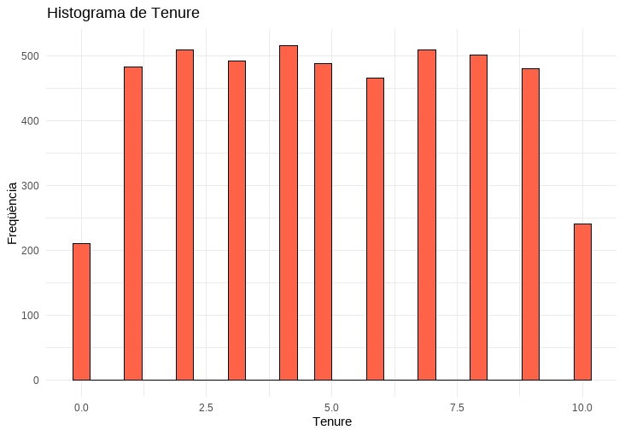
Tenure
Mitjana: 5.02
Desviació típica: 2.89
Mediana: 5
Mitjana trimmed: 5.02
MAD: 2.97
Min – Max: 0 - 10
Skew: 0.01
Kurtosis: -1.15
SE: 0.04
Variables numèriques
Distribució plana

Slide 6
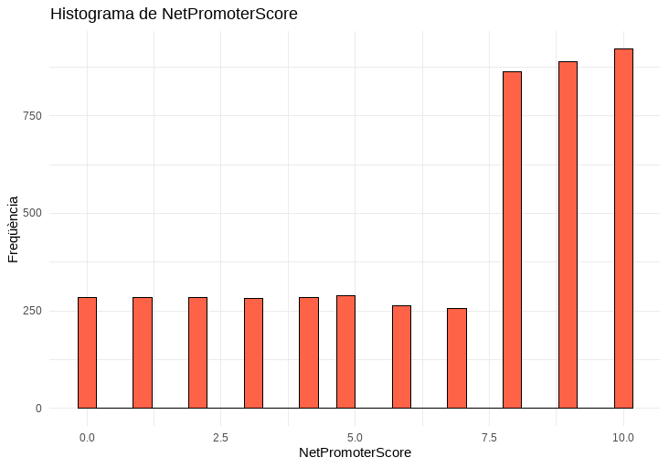
NetPromoterScore
Mitjana: 6.48
Desviació típica: 3.23
Mediana: 8
Mitjana trimmed: 6.80
MAD: 2.97
Min – Max: 0 - 10
Skew: -0.66
Kurtosis: -0.92
SE: 0.05
Variables numèriques
Lleugera asimetria negativa
Distribució prou plana

Slide 7
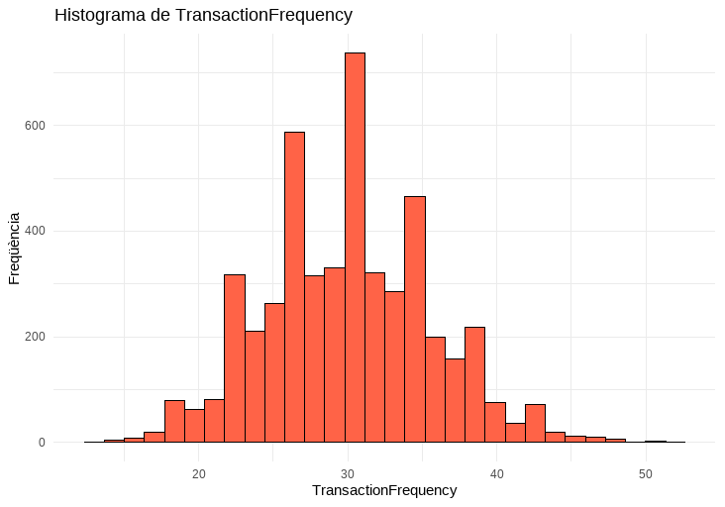
TransactionFrequency
Mitjana: 30.06
Desviació típica: 5.53
Mediana: 30
Mitjana trimmed: 29.95
MAD: 5.93
Min – Max: 13 - 52
Skew: 0.20
Kurtosis: -0.03
SE: 0.08
Variables numèriques
Distribució similar a la normal

Slide 8
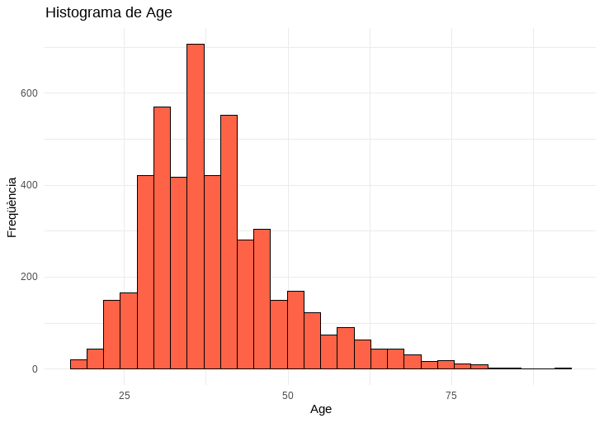
Age
Mitjana: 39.01
Desviació típica: 10.55
Mediana: 37
Mitjana trimmed: 37.97
MAD: 8.90
Min – Max: 18 – 92
Skew: 1.03
Kurtosis: 1.43
SE: 0.15
Variables numèriques
Lleugera asimetria positiva

Slide 9
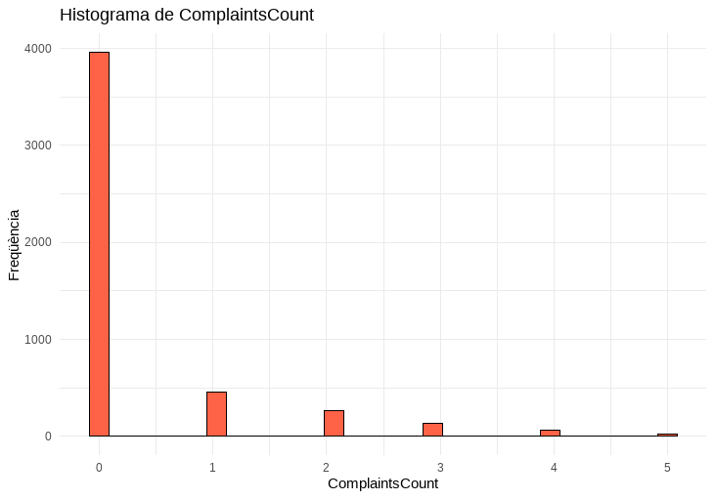
ComplaintsCount
Mitjana: 0.36
Desviació típica: 0.87
Mediana: 0
Mitjana trimmed: 0.12
MAD: 0.00
Min – Max: 0 – 5
Skew: 2.81
Kurtosis: 8.07
SE: 0.01
Variables numèriques
Forta asimetria negativa
Desbalancejat

Slide 10
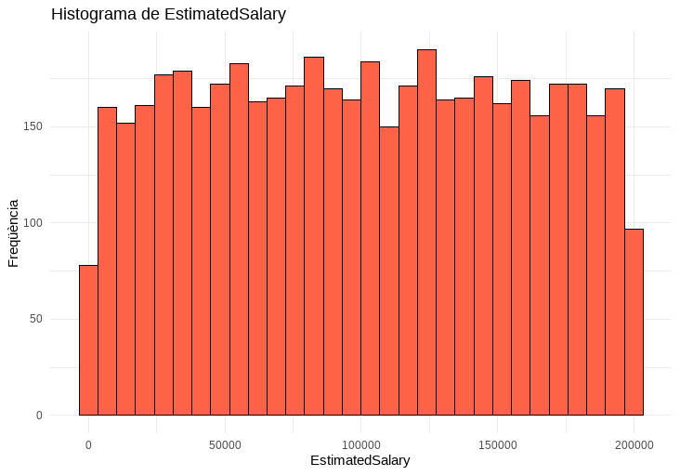
EstimatedSalary
Mitjana: 100405.20
Desviació típica: 57303.02
Mediana: 100218.21
Mitjana trimmed: 100387.65
MAD: 73051.49
Min – Max: 11.58 – 199862.75
Skew: 0.00
Kurtosis: -1.19
SE: 818.61
Variables numèriques
Distribució plana

Slide 11
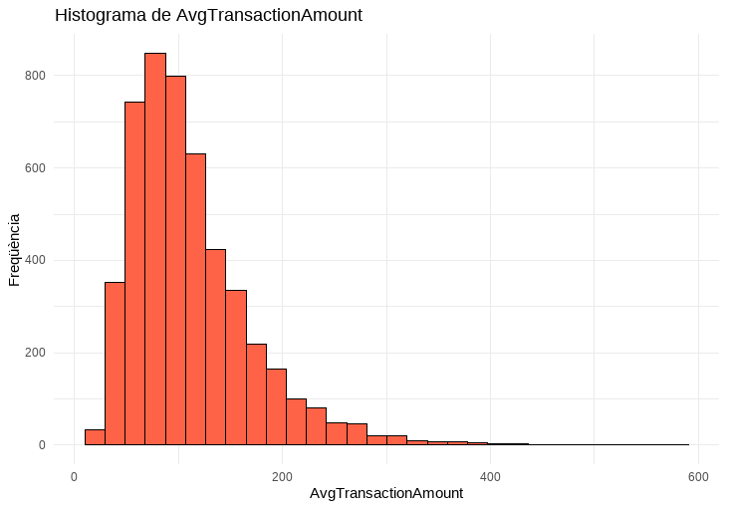
AvgTransactionAmount
Mitjana: 111.35
Desviació típica: 58.50
Mediana: 98.60
Mitjana trimmed: 103.85
MAD: 47.41
Min – Max: 19.60 – 581.79
Skew: 1.58
Kurtosis: 4.15
SE: 0.84
Variables numèriques
Molta asimetria positiva

Slide 12
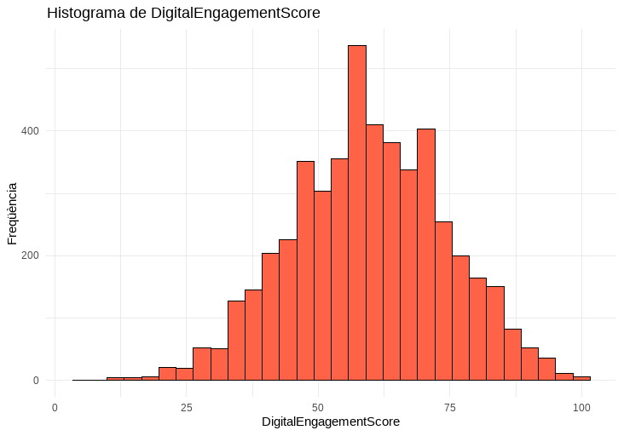
DigitalEngagementScore
Mitjana: 59.61
Desviació típica: 14.68
Mediana: 60
Mitjana trimmed: 59.71
MAD: 14.83
Min – Max: 5 – 100
Skew: -0.09
Kurtosis: -0.20
SE: 0.21
Variables numèriques
Distribució molt simètrica

Slide 13
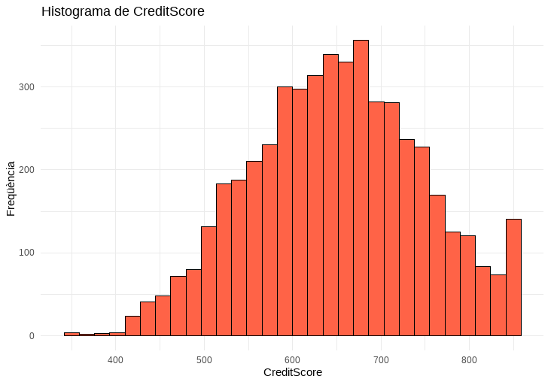
CreditScore
Mitjana: 650.02
Desviació típica: 96.91
Mediana: 651
Mitjana trimmed: 650.06
MAD: 99.33
Min – Max: 350 – 850
Skew: -0.04
Kurtosis: -0.43
SE: 1.38
Variables numèriques
Distribució prou simètrica

Slide 14
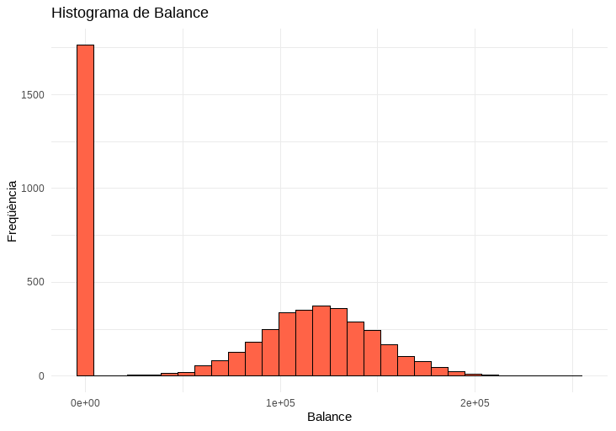
Balance
Mitjana: 76732.72
Desviació típica: 62270.48
Mediana: 97575.53
Mitjana trimmed: 75233.60
MAD: 68331.84
Min – Max: 0 – 250898.09
Skew: -0.16
Kurtosis: -1.49
SE: 889.58
Variables numèriques
Distribució simètrica llevat del valor 0.00, que fa un pic molt elevat
Desbalancejat

Slide 15
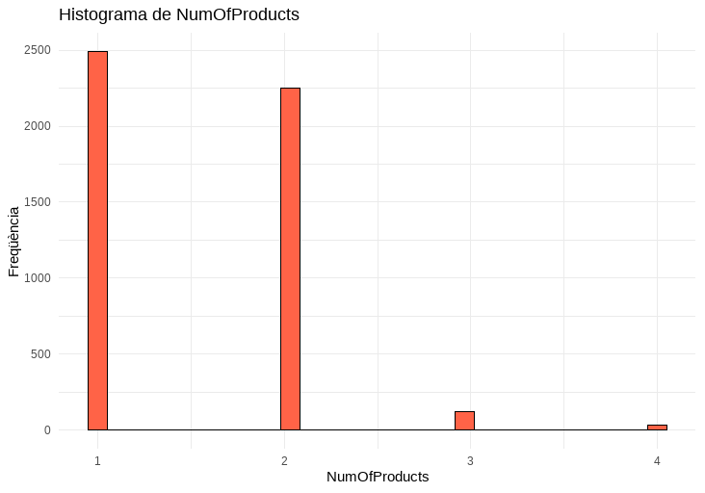
NumOfProducts
Mitjana: 1.53
Desviació típica: 0.58
Mediana: 1
Mitjana trimmed: 1.49
MAD: 0.00
Min – Max: 1 – 4
Skew: 0.76
Kurtosis: 0.69
SE: 0.01
Variables numèriques
Forta asimetria positiva

Slide 16
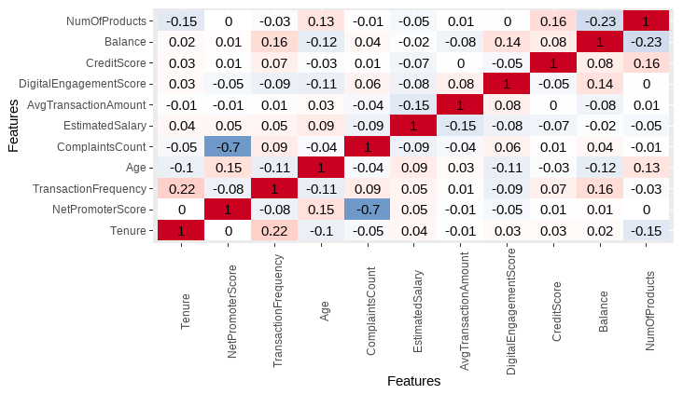
Correlacions
La una correlació directa entre dos variables és entre ‘ComplaintsCount’ i ‘NetPromoterScore’.
Variables numèriques

Slide 17
Variables categòriques
Geography: País del client
Gender: Gènere del client (Home / Dona)
MaritalStatus: Estat civil (Solter, Casat, Divorciat o Viude)
EducationLevel: Nivell educatiu
HasCrCard: Si el client té targeta de crèdit (1 = Sí, 0 = No)
SavingsAccountFlag: Si el client té un compte d’estalvis (1 = Sí, 0 = No).
LoanStatus: Estat del préstec (No loan / Active loan / Default risk)
IsActiveMember: Si el client està actiu dins del banc (1 = Sí, 0 = No)
CustomerSegment: Segment de client segons el seu valor (Mass Market / Affluent / High Net Worth).
Exited: Variable objectiu: si el client ha marxat del banc (1 = Sí, 0 = No).

Slide 18
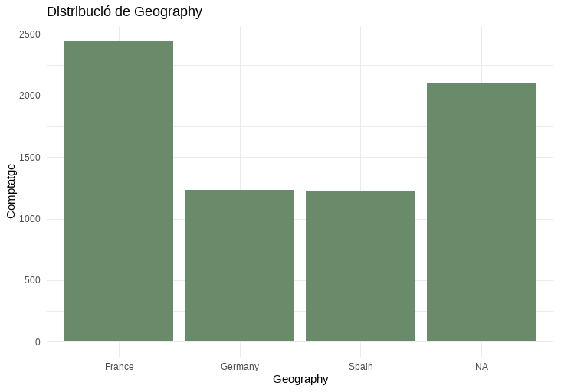
Geography
La majoria dels clients són de França
Variables categòriques

Slide 19
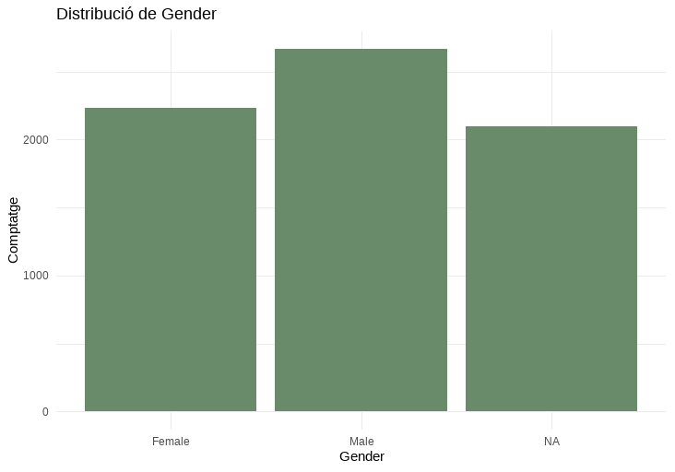
Gender
Hi ha pràcticament una igualtat entre homes i dones
Variables categòriques

Slide 20
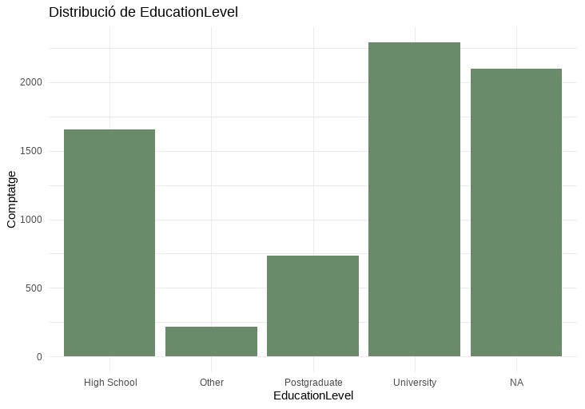
EducationLevel
Els que tenen ‘Other’ són molt minoritaris en compraració a la resta
Variables categòriques

Slide 21
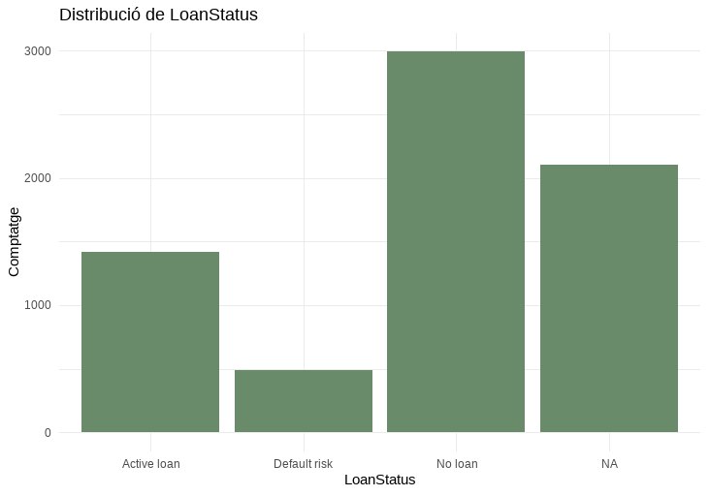
LoanStatus
La gran majoria no tenen cap prèstec.
Variables categòriques

Slide 22
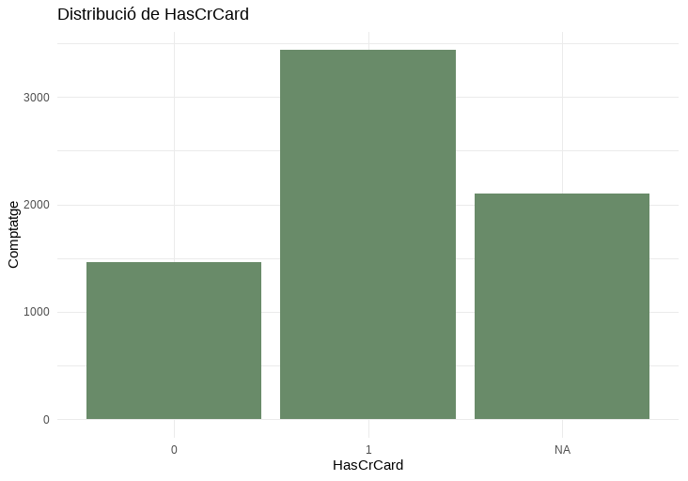
HasCrCard
La majoria SÍ tenen tarjeta de crèdit
Variables categòriques

Slide 23
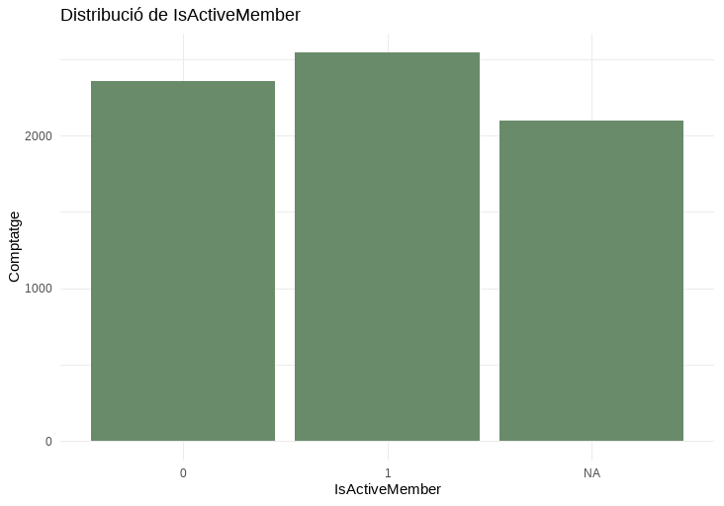
IsActiveMember
Hi ha igualtat entre les dos opciions
Variables categòriques

Slide 24
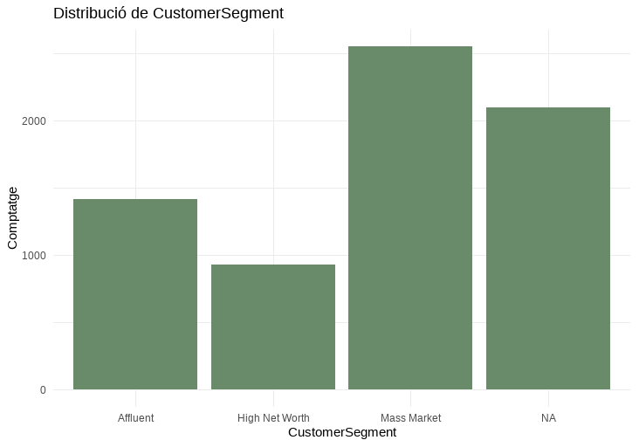
CustomerSegment
La majoria dels clients són ‘Mass Market’
Variables categòriques

Slide 25
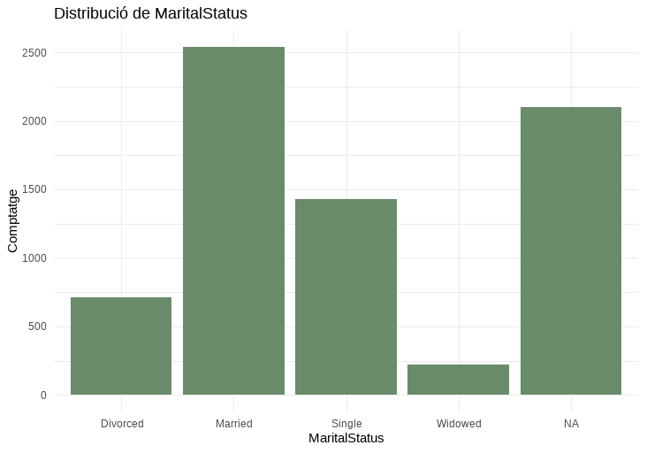
MaritalStatus
Els clients viudes són una minoria
Variables categòriques

Slide 26
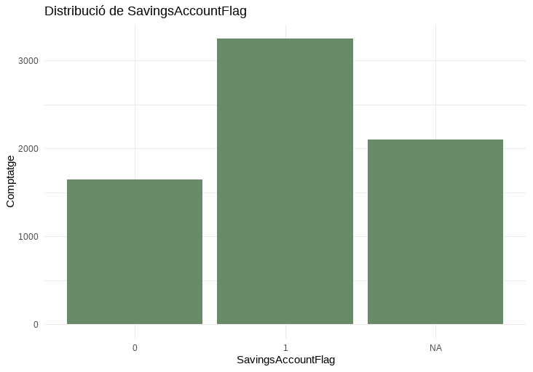
SavingsAccountFlag
La majoria sí tenen un compte d’estalvis
Variables categòriques

Slide 27
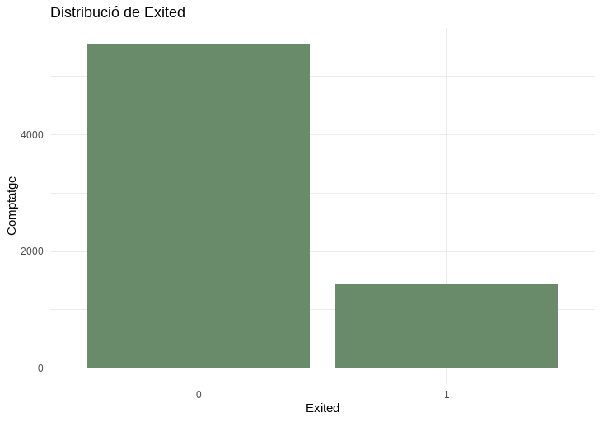
Exited
Està molt desbalancejat a favor de no marxar
Variables categòriques

Slide 28
Conclusions preeliminars
S’hauria de tractar el desbalanceig d’algunes categories en algunes variables:
  Unir categories en segons quines
  Tractar rangs numèrics en les variables numèriques
  No tenir en compte les categories minoritàries
S’hauria de tractar la missing data:
  Borrar les entrades amb massa NAs
  Generar les dades faltants -> MICE

